Slide 2
Здравствуйте! Я рада вас видеть!
Мне страшно, хочу убежать, спрятаться
Мне не очень комфортно, но я готов работать
У меня прекрасное настроение, и мне хочется узнать много нового.

Slide 3
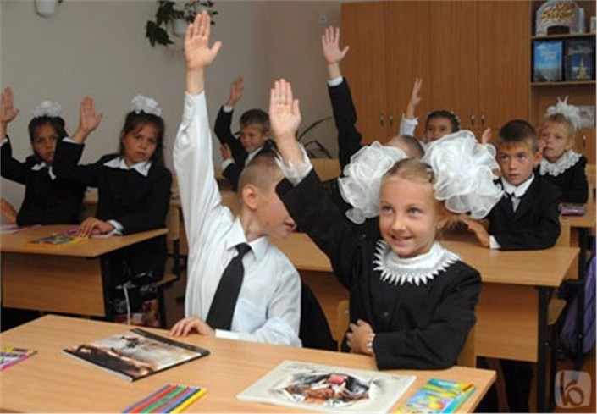
Начинаем наш урок

Slide 4
Отгадайте загадку! Усатый общественный транспорт. Что это?
троллейбус

Slide 5
Выпиши слова, в которых допущена ошибка: Договорённость, намерение, дабыча, состязание, подрожать, великолепный.

Slide 6
добыча подражать

Slide 7
повторяем всё, что знаем. вспоминаем, что забыли.
Задание: вставь пропущенные буквы, определи падеж и склонение у существительных.
1.шли от деревн…
2. стоял на алле…
3. выступал на лекци…
4. букет из сирен…
5 вышел из метр…
6. о внимани… на урок…
7. время от врем…н…

Slide 8
Ключ к заданию:
1. шли от деревни (Р.п., 1 скл.)
2. стоял на аллее (П.п., 1 скл.)
3. выступал на лекции (П.п., на –ия)
4. букет из сирени (Р.п., 3 скл.)
5 вышел из метро (Р.п., нескл.)
6. о внимании(П.п., на –ие)
на уроке (П.п., 2 скл)
7. время от времени (Р.п., разноскл.)

Slide 9
Лексический диктант
1. Здание, предназначенное для стоянки, ремонта
электровозов и вагонов.
2.Сигнальный щит, на котором автоматически показываются какие-либо результаты.
3. Спортивная игра в мяч на воде.
4. Низкорослая шотландская лошадь.
5. Кусок мяса или рыбы, очищенный от костей.
6. Знак препинания в виде длинной горизонтальной черточки.

Slide 10
Проверь!
1. Депо – ср.р.
2. Табло – ср.р.
3. Поло – ср.р.
4. Пони – м.р.
5. Филе – ср.р.
6. Тире – ср.р.

Slide 11
Подумаем!
«Умница!» - сказала мама Вере.
«Что же ты за непоседа!» - воскликнула бабушка, глядя на внучку.
«Ну и копуша же ты, Варя!» - не выдержал отец.

Slide 12
Тема урока: «Существительные общего рода»
Цель урока:
познакомиться с существительными общего рода;
научиться определять их род, употреблять в речи.

Slide 13
Запомни!
Существительные общего рода с окончаниями –а(-я), обозначающие качества людей, относятся к мужскому роду, если обозначают лиц мужского пола, или к женскому роду, если обозначают лиц женского пола. Имена прилагательные согласуются с ними либо в мужском роде, либо в женском роде.
Вася - круглый сирота.
Валя – круглая сирота.

Slide 15
Задание: выпишите существительные общего рода, определите род, где это возможно.
Поднялся вдруг весь псарный двор, почуя серого так близко забияку.
«Ах ты обжора! Ах, злодей!»- тут Ваську повар укоряет.
«Как расшумелся здесь! Какой невежа!»- про дождик говорит на ниве камень лежа.
Невежды судят точно так: в чем толку не поймут, то все у них пустяк.

Slide 16
Толковый словарь
Невежа – невежливый, невоспитанный человек
Невежда – безграмотный, необразованный человек

Slide 17
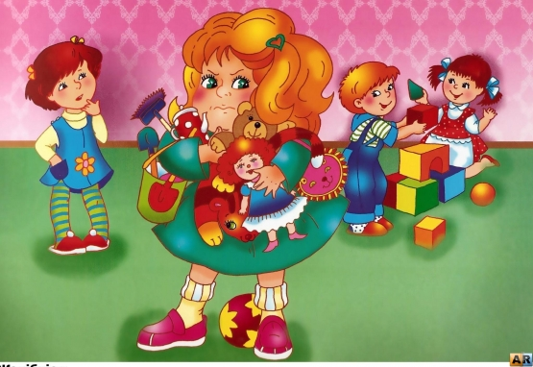
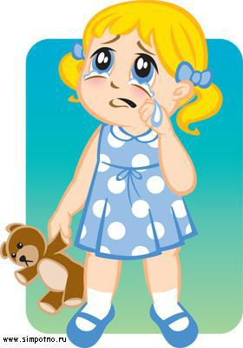
Дразнилки:
Плакса, вакса, гуталин.
На носу горячий блин.
Плакать не годится -
Можно простудиться.
Жадина – говядина,
Три копейки дадено,
За четвертую копейку,
Расшибется об скамейку.

Slide 18
Исследование в группах
Предложения для анализа | Вопросы
Дежурный врач Иванов выписал рецепт. Дежурный врач Иванова выписала рецепт. Строгий тренер Свиридов выжал из нас все силы. Строгий тренер Свиридова выжала из нас все силы. | Кого называют выделенные существительные мужского рода? Лиц какого пола они обозначают? (см.фамилии) В каком роде употреблены с ним прилагательные? В каком роде употреблёны глаголы прошедшего времени? Выделенные существительные - это существительные общего рода?

Slide 19
Проверяем!
ВесёлЫЙ бригадир Сафронова поехалА в поле с песнями.

Slide 20
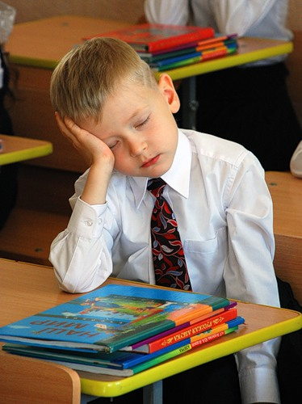
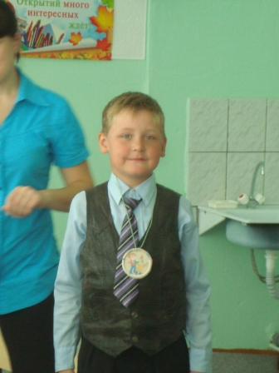
Подведём итоги

